Slide 1
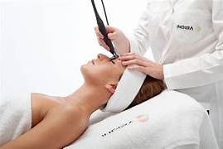
TEMA 8
DISEÑO DE TRATAMIENTOS ESTÉTICOS PERSONALIZADOS

Slide 2
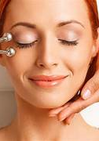
CRITERIOS DE INTEGRACIÓN DE LOS MEDIOS TÉCNICOS MANUALES Y COSMÉTICOS
Para los tratamientos estéticos integrales es muy importante la integración de los diversos medios técnicos, manuales y cosméticos.
Para ello el profesional debe tener muy en cuenta para que tipo de alteración sirve cada uno de esos medios y en cuáles tratamientos conviene más utilizar determinados cosméticos que se integren bien con ciertas técnicas electroestéticas o manuales y viceversa.
El mejor método a la hora de diseñar los tratamientos estéticos integrales consiste en tener en cuenta los efectos sumativos y antagónicos.

Slide 3
EFECTOS SUMATIVOS:
LA SINERGIA
Se puede definir sinergia como la acción conjunta de dos o más técnicas cuyo efecto es superior a la suma de los efectos individuales de cada una. Se eligen diferentes técnicas pensando en el objetivo que se quiere conseguir y en el orden de aplicación más adecuado para que los efectos de cada una de ellas se vayan sumando y, de esta forma, se consiga un trabajo efectivo.
Por ejemplo, la vacumterapia o dermoaspiración moviliza el tejido. (cutáneo muscular e intermuscular) de la zona donde se aplica. De esta forma, ayuda a la eliminación de la celulitis y a la desaparición de la piel de naranja. A continuación, sería preciso drenar para eliminar los líquidos movilizados, para lo cual se utilizan maniobras de drenaje linfático o la presoterapia. Por último, habría que tonificar ese tejido mediante gimnasia pasiva.
No solo es necesario aplicar la técnica específica indicada para tratar una determinada alteración, sino también pensar en su complementaria para conseguir el resultado deseado.

Slide 4
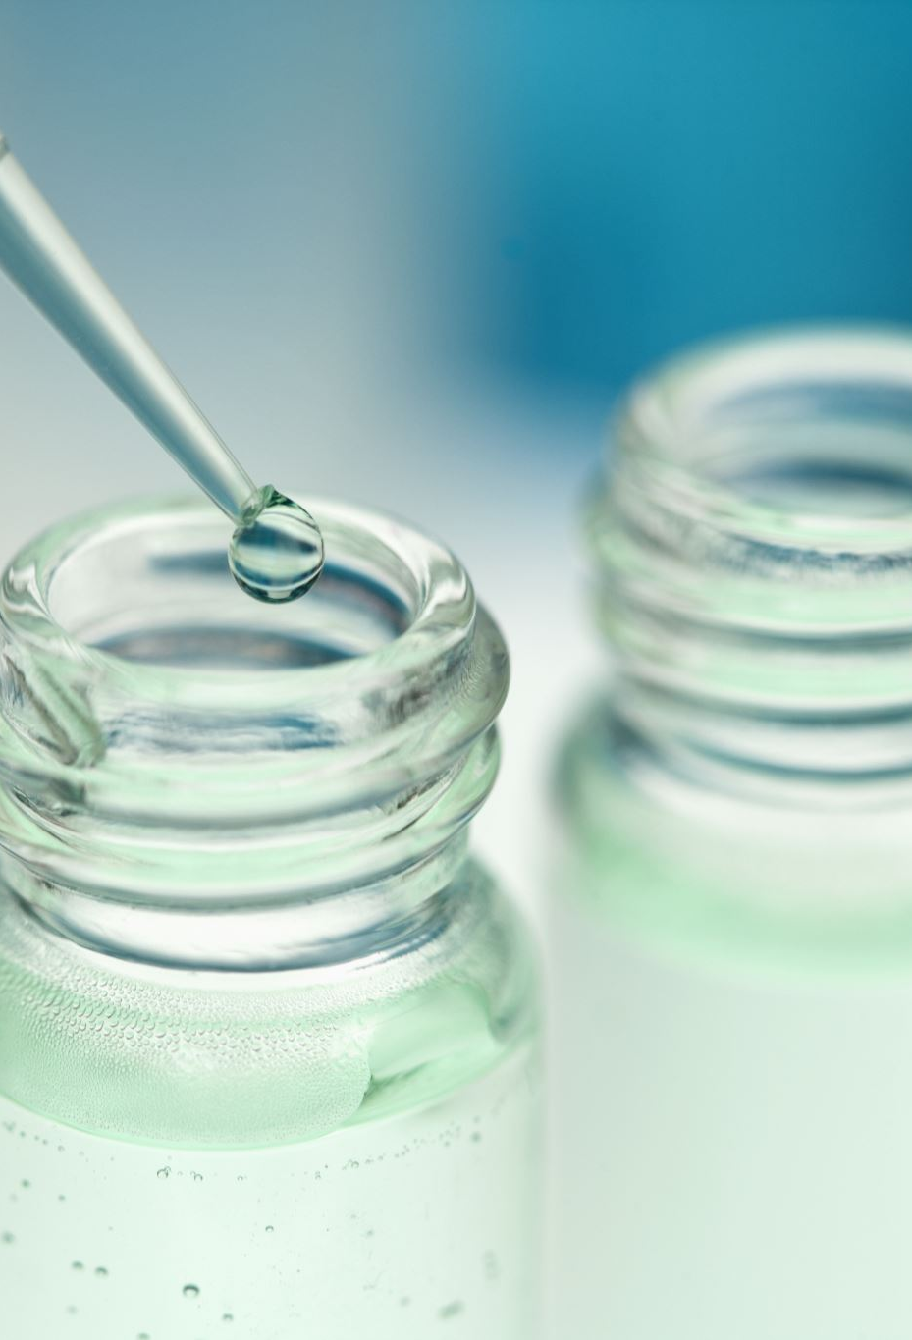
EFECTOS ANTAGÓNICOS : INCOMPATIBILIDADES ENTRE LOS MEDIOS
Se producen cuando una técnica –o grupo de técnicas- contrarresta los efectos de otras que se aplican dentro del mismo tratamiento. En este caso, se puede decir que la aplicación conjunta de dos cosméticos o dos técnicas estéticas tienen un efecto menor que el que se logra si se aplican de forma individual.

Slide 5
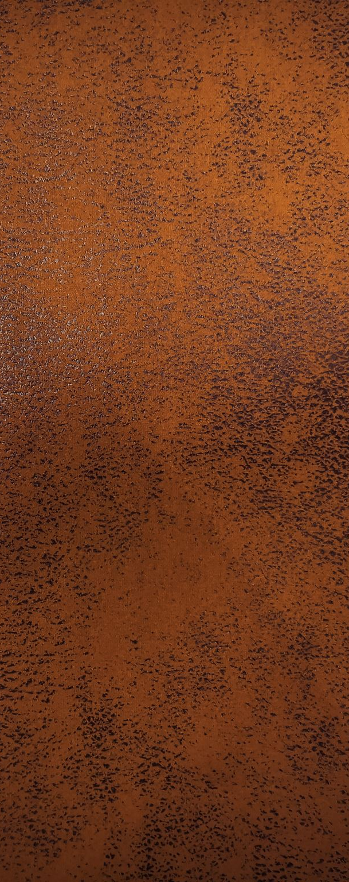
CRITERIOS DE INTEGRACIÓN DE LOS MEDIOS TÉCNICOS MANUALES Y COSMÉTICOS
Antes de elaborar el protocolo que hay que seguir en un tratamiento estético, se analiza la piel del rostro y del cuerpo con el fin de diagnosticar posibles alteraciones. Según las características de la piel y, teniendo en cuenta los efectos, indicaciones y contraindicaciones de cada una de las técnicas se procede a estructurar el tratamiento: intercalando equipos, técnicas y cosméticos en todas las sesiones que sean necesarias, intentando no repetir las mismas secuencias.
Las sesiones se estipulan de la siguiente manera:
Técnicas de higiene y preparación de la piel: limpieza superficial y profunda, exfoliación, etc.
Técnicas más activas que favorecen la reacción de la piel y los tejidos, propias de un tratamiento de choque: iontoforesis, láser dermoaspiración, termoterapia, etc.
Técnicas especificas para cada alteración: celulitis-ultrasonidos, piernas cansadas-presoterapia, envejecimiento-radiofrecuencia, etc.

Slide 6
PROTOCOLO DE TRATAMIENTO ESTÉTICO
El protocolo estético establece un conjunto de normas y procedimientos que se han de llevar a cabo de forma sistemática para poder alcanzar una serie de objetivos.
OBJETIVOS DE LOS PROTOCOLOS:
Aumentar la efectividad y productividad de las tareas para el correcto desarrollo de las actividades profesionales de cada trabajador del centro.
Utilizar de manera adecuada las tecnologías y las técnicas en los procesos.
Evitar la improvisación y mejorar la calidad de la atención dispensada al cliente y del conjunto de procesos necesarios para la buena marcha del centro.
Alcanzar la homogeneidad en los trabajos desarrollados por todos los profesionales mediante el empleo de los mismos sistemas y procedimientos.

Slide 7
PROTOCOLO DE TRATAMIENTO ESTÉTICO
Para realizar el diseño de protocolos y elaborar los procedimientos del tratamiento estético, hay que poseer los conocimientos que permitan realizar el diagnóstico de la piel del cliente y valorar sus necesidades o expectativas.
El conocimiento y la formación continua del profesional son imprescindibles, ya que no se trata de repetir los tratamientos aprendidos o que recomiendan las casas comerciales, sino hay que adaptar y elaborar a medida métodos que se ajusten a las necesidades de cada cliente.
Para ello se debe:
Conocer y reconocer todas las alteraciones que puede presentar la piel o el tejido subdérmico para dictaminar el tratamiento más adecuado en cada caso.
Dominar las técnicas manuales de masaje, drenaje linfático manual, etc sus efectos, indicaciones y contraindicaciones.
Conocer todas las técnicas electroestétticas y, en especial las que se utilizan en el centro de trabajo: sus efectos indicaciones y contraindicaciones,
Poseer un amplio conocimiento en cosmetología: saber qué efectos produce cada principio activo y cómo aplicar cada cosmético en función de sus características y propiedades.
Saber escuchar para detectar las demandas del cliente, no solo lo que dice de palabra, sino todo aquello que expresa con su lenguaje no verbal. Reconocer y atender sus dudas y miedos.

Slide 8
ELEMENTOS DEL PROTOCOLO
Se dividen en dos partes diferenciadas:
Informativa: Recogen la definición, la descripción, las características técnicas necesarias y la exposición de los objetivos perseguidos.
Técnica: Aglutina los recursos necesarios, la secuencia de realización, la avaluación y el control de calidad.

Slide 9
FASES DE APLICACIÓN DE UN TRATAMIENTO
1ª Fase de preparación: se seleccionan los materiales, cosméticos, equipos y otros medios técnicos, y se acomoda y prepara al cliente.
2ª Núcleo del tratamiento: recoge las maniobras o pasos que hay que llevar a cabo como parte fundamental del trabajo.
3ª Fase final del tratamiento: se describe cómo recoger y reorganizar los medios e instalaciones empleados y las condiciones en las que el cliente debe abandonar el salón tras recibir el servicio.
4ª Fase de asesoramiento profesional: se asesora profesionalmente al cliente sobre hábitos de vida saludable y se le recomiendan otros tratamientos estéticos o cosméticos para uso domiciliario que pueda adquirir en el centro.

Slide 10
SECUENCIA DE UN PROCEDIMIENTO DE TRATAMIENTO ESTÉTICO
Preparación de la piel:
Eliminar los restos de cosméticos.
Vencer las barreras naturales de la piel: exfoliación, peeling ultrasónico, microdermoabrasión, cepillos rotatorios, lámpara de rayos infrarrojos, vapor con ozono etc..
Núcleo del tratamiento:
Técnicas electroestéticas.
Técnicas cosméticas.
Técnicas manuales.
Final del tratamiento:
Reforzar los efectos de las técnicas aplicadas en la fase anterior.
Relajar y calmar la zona tratada con técnicas de efectos refrescantes, como las pulverizaciones frías, la oxigenaterapia o mediante maniobras de masaje sensorial.
Asesoramiento profesional:
El profesional tiene que informar al cliente de los cuidados que debe seguir hasta la próxima cita.
Facilitarle los productos que necesita aplicarse y explicarle cómo utilizarlos.
Hacer seguimiento al uso de los cosméticos por parte del cliente y preguntarle si los ha encontrado adecuados y si le han servido.

Slide 11
ADAPTACIÓN PERSONALIZADA DEL PROCEDIMIENTO
Cuando se realiza un tratamiento estético se atienden las demandas y necesidades del cliente. No todas las pieles reaccionan igual ante los mismos cosméticos. El protocolo de tratamiento se debe ir personalizando
Las claves principales para personalizar el protocolo de tratamiento del cliente son los siguientes:
Es recomendable pactar con el cliente la duración de cada sesión y el número de estas teniendo en cuenta su disponibilidad del tiempo, además de sus posibilidades económicas.
Es importante estipular las sesiones con una duración determinada, que no sobrepasen, a ser posible, la hora u hora y media.
Se empieza con unas sesiones de tratamiento de choque mucho más activas, para provocar de entrada una mayor reacción de la piel y los tejidos.
Al principio del tratamiento, se recomienda realizar al menos dos sesiones semanales e ir espaciándolas poco a poco según los resultados obtenidos.
En función de la evolución del cliente, se decide si se mantienen las sesiones como se habían programado o se modifica el número de las aplicadas semanalmente, y si es necesario cambiar de técnicas o complementar las que estaban empleando.

Slide 12
ADECUACIÓN A LAS DEMANDAS NECESIDADES Y CARACTERÍSTICAS DEL CLIENTE
Después de realizar la entrevista, el análisis facial o corporal y el diagnóstico estético con el cliente, se define el tratamiento de estética integral que se le va a realizar .
Para ello, es muy importante tener en cuenta, no solo la información recabada por parte del profesional, sino también las demandas, necesidades y características del cliente.
En ocasiones, la demanda del tratamiento que solicita el cliente no se corresponde con sus necesidades,

